Slide 1
新しい物体を覚える

Slide 2
概要
5～9日間の間隔をあけて、2回のfMRIセッションを実施します。
セッション1：約130-150分 (MRI: 75-90分)
セッション2：約100-110分(MRI: 60-75分）
脳活動を測定しながら、画像の閲覧、新しい物体を覚える課題に取り組んでいただきます。

Slide 3
セッション1の概要
画像観察（20分）：一連の画像を素早く見ます。
物体を覚える課題（50-60分）：物体の名前を学びます。
構造スキャン（5分）：脳をスキャンします。課題はありません。

Slide 4
画像の表示
一連の画像が素早く表示されます。
同じ画像が2回続けて表示されたら、右手の人差し指でボタンを押して反応します。
画像が消える前に反応できなくても心配しないでください。頑張って反応してみてください。

Slide 5
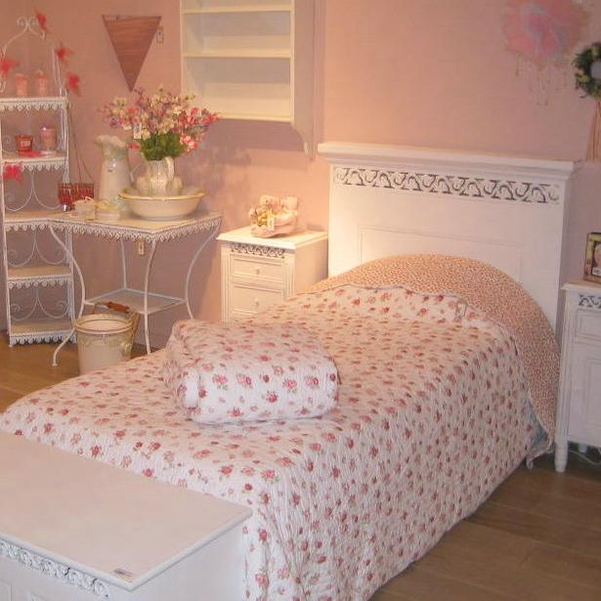
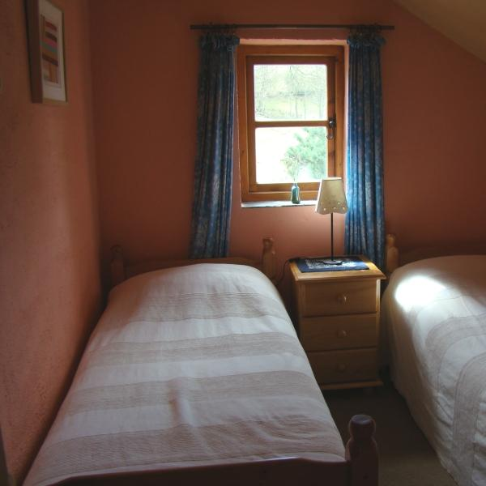
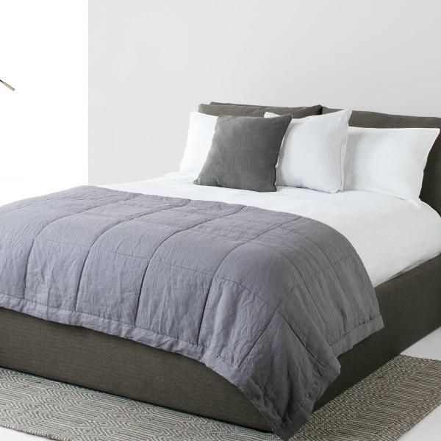
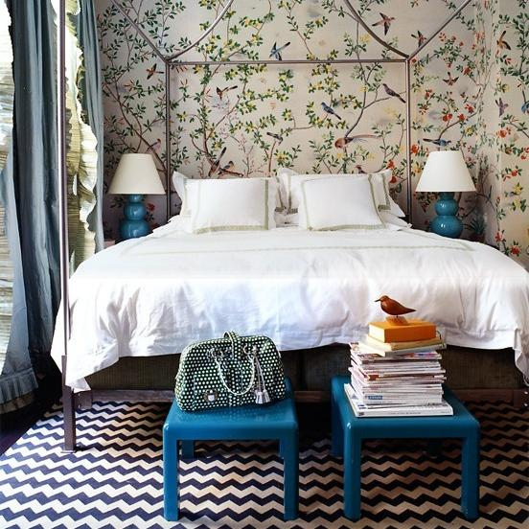
画像の表示: 例

Slide 6
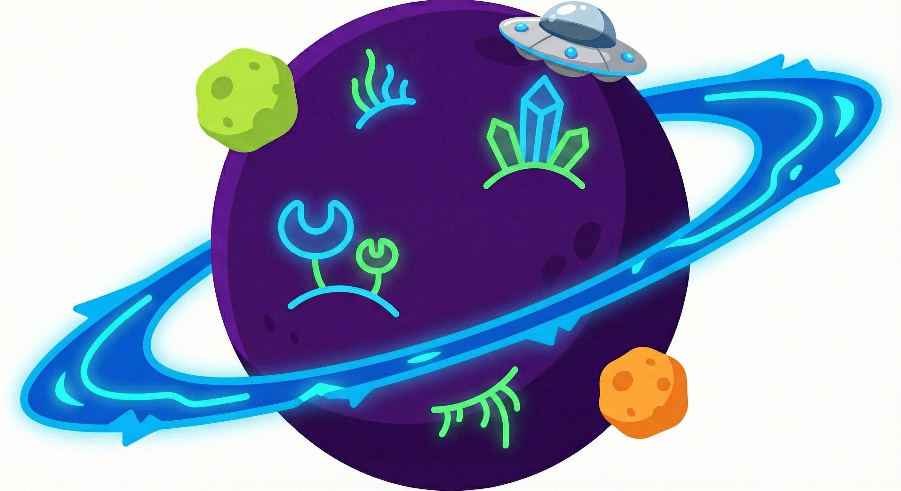
物体を覚える課題
物体の画像が次々と表示されます。
あなたの目標は、試行錯誤を繰り返しながら、それぞれの物体の正しい名前を覚えることです。
これらの物体は宇宙人のものです。見覚えのある物体に似ているものもあれば、見慣れない物体もあるでしょう。

Slide 7
物体を覚える課題
一貫性：物体の名前は、実験全体を通して同じです。変わりません。
変動性：私たちの世界にある物体と同様に、同じ名前の物体でも、見た目がわずかに異なることがあります。

Slide 8
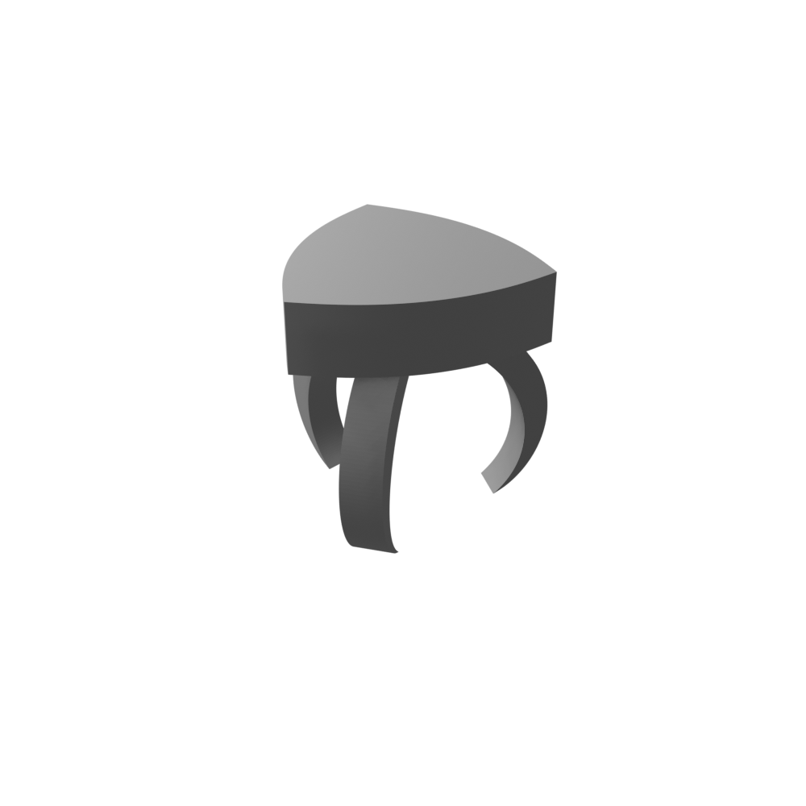
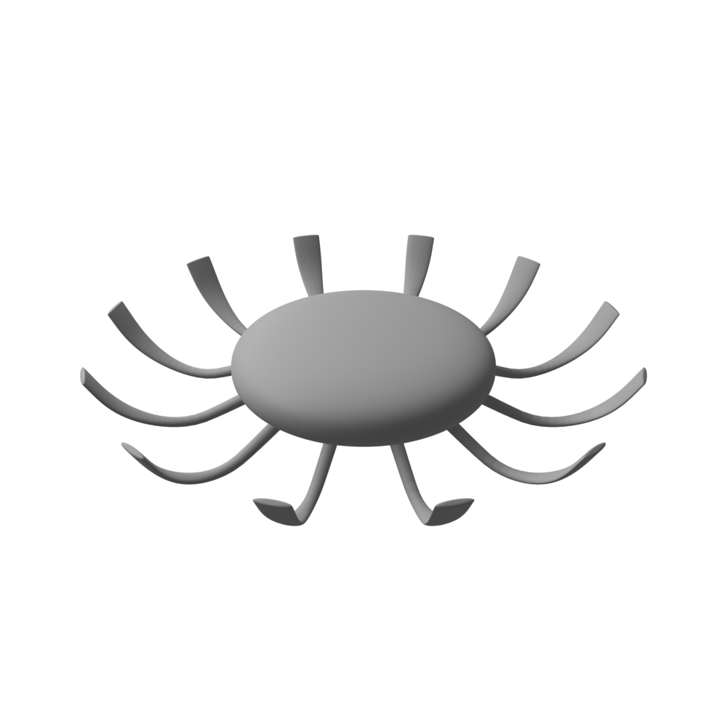

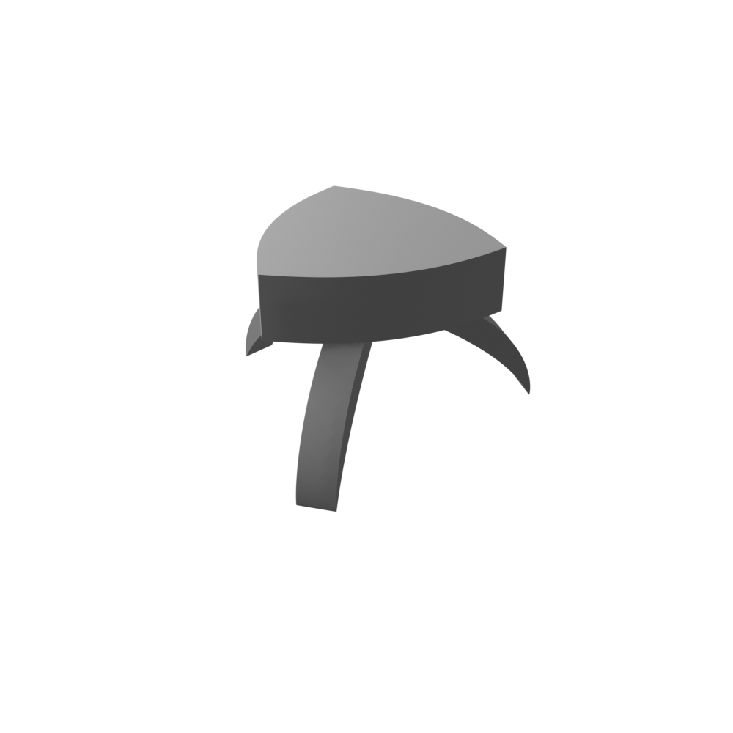
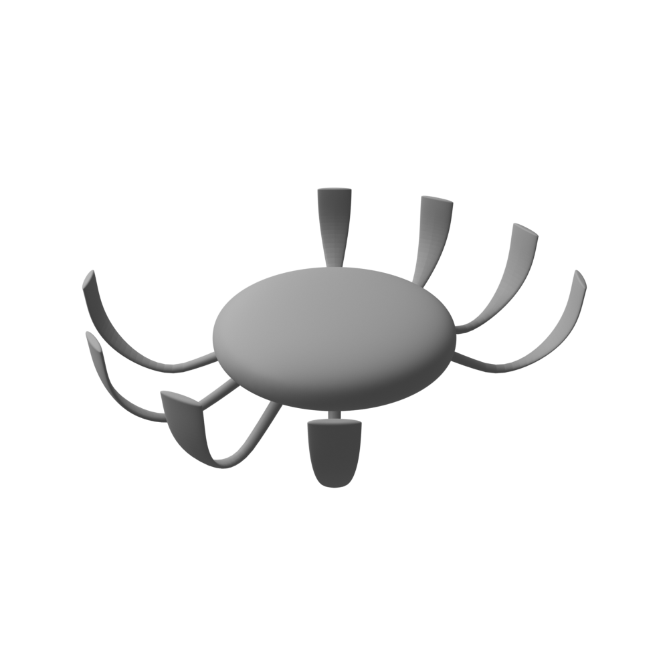

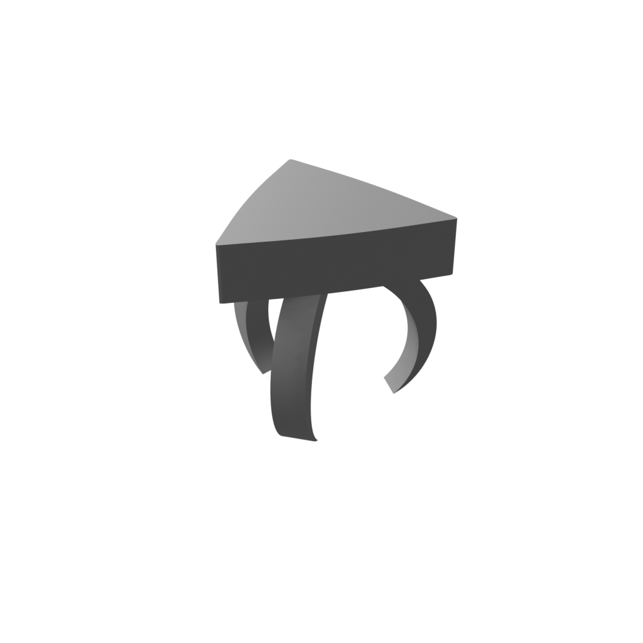
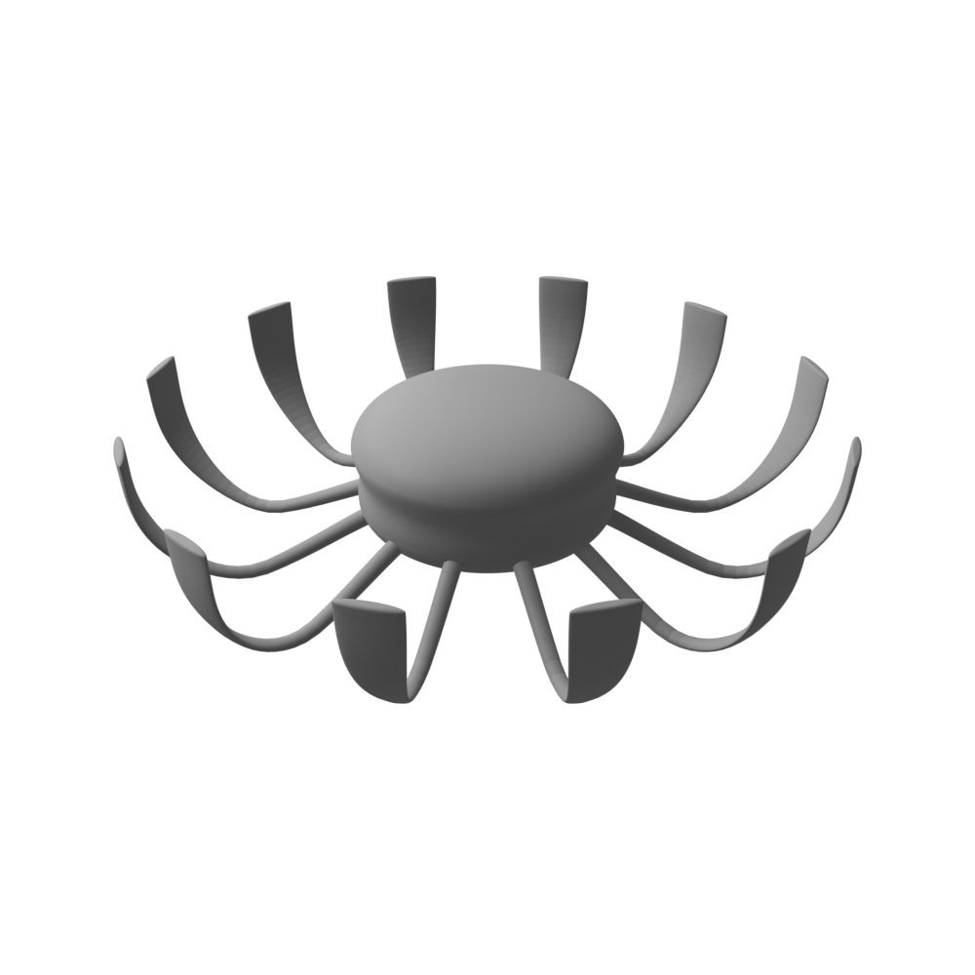

宇宙人の物体の例
ボトル
椅子
ヘアクリップ

Slide 9
宇宙人の物体
実験中に 9 つの物体を学習します。
消しゴム
冷蔵庫
寝袋
花瓶
ラジオ
ティーポット
財布
金槌
コップ
(今覚える必要はありません。タスク中に学習します!)

Slide 10
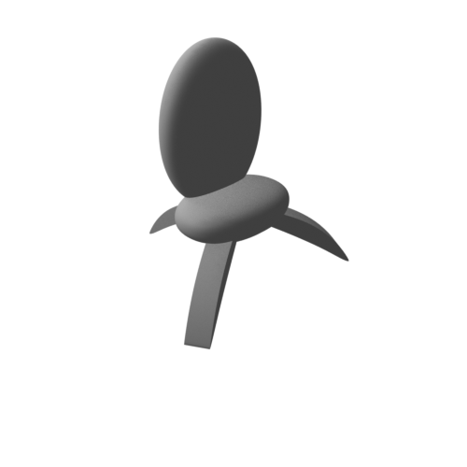
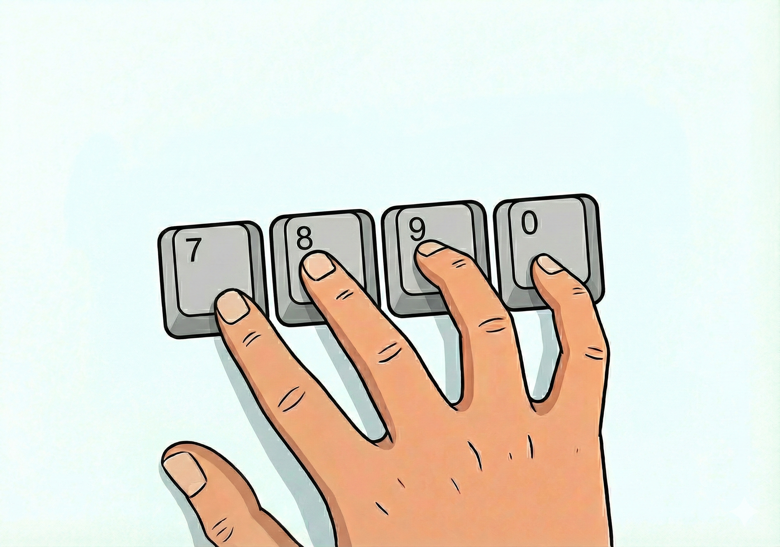
答え方
Plate
Chair
Fork
Bike
Plate
Chair
Fork
Bike
約3秒。画像のみ
応答に〜3秒
1秒のフィードバック

Slide 11
物体を覚える課題：セッション1
課題は8つの学習ブロックに分かれています。
各ブロックには27回の試行が含まれており、所要時間は約5分です。
8つの学習ブロックを終えた後、最後の5分間のテストブロックを完了します。
これらの試行は学習課題と同じですが、フィードバックは提供されません。

Slide 12
重要なお知らせ
スピードと正確さ：できるだけ速く、そして正確に答えるようにしてください。
飛ばさない：推測であっても、すべての試行で答えを出すようにしてください。
制限時間：名前が表示されてから数秒しか時間がないことを覚えておいてください。
集中力を維持：フィードバックを参考に、選択肢を絞り込んでください。

Slide 13
セッション2
5～9日後に戻ってきたときの手順はほぼ同じですが、短くなっています。
最後に、フィードバックなしの別のテストブロックで終了します。

Slide 14
さぁ、始めましょう！

